Slide 1
ΚΑΤΑΓΜΑΤΑ
ΧΑΤΖΗ ΜΑΡΙΑ
ΝΟΣΗΛΕΥΤΡΙΑ ΠΕ,MSc,Phd, ΝΕΛ,
Προϊςταμενη ΜΟΝΑΔΑΣ ΛΟΙΜΩΞΕΩΝ ΠΓΝΛ

Slide 2
ΚΑΤΑΓΜΑ
Κάταγμα ονομάζεται η πλήρης ή μερική λύση της δομικής συνέχειας ενός οστού.
Αιτία
Για να προκληθεί κάταγμα, πρέπει να δράσει πάνω στο οστό σημαντική βία.
Η σοβαρότητα και το μέγεθος του κατάγματος εξαρτάται από τη δύναμη που το προκαλεί.
Αν το όριο θραύσης του οστού ξεπεραστεί ελαφρά τότε το κάταγμα είναι του τύπου του ραγίσματος και η καταγματική γραμμή συνήθως δε διατρέχει όλη τη διάμετρο του οστού.
Αν όμως η δύναμη που προκαλεί το κάταγμα ξεπερνάει κατά πολύ το όριο αντοχής του οστού τότε το κάταγμα είναι συντριπτικού χαρακτήρα.
Σε κατάγματα υψηλής ενέργειας είναι δυνατόν τα σπασμένα οστά να τρυπήσουν το δέρμα και να υπάρξει επικοινωνία του εξωτερικού περιβάλλοντος με την καταγματική περιοχή.

Slide 3
ΚΑΤΑΓΜΑ

Slide 4
ΚΑΤΑΓΜΑ
Διακρίνονται σε:
Κλειστά κατάγματα. Είναι κατάγματα, χωρίς λύση της συνέχειας του δέρματος, από τα οποία όμως μπορεί να προκληθεί σημαντική αιμορραγία από τρώση αγγείων πλησίον του κατάγματος.
Ανοικτά κατάγματα. Υπάρχει απώλεια της συνέχειας του δέρματος που οφείλεται σε διατομή του δέρματος είτε εκ των έσω από τα άκρα των οστών, είτε από τη σύγκρουση με αντικείμενο κατά τη στιγμή της κάκωσης. Είναι σοβαρά γιατί υπάρχει ο κίνδυνος της αιμορραγίας και της μόλυνσης εφόσον επιτρέπεται η επικοινωνία των οστών με το περιβάλλον.
εικ. Α ανοιχτό κάταγμα, Β κλειστό κάταγμα

Slide 5
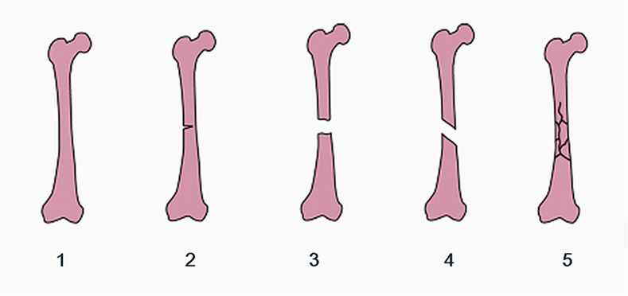
ΕΙΔΗ ΚΑΤΑΓΜΑΤΩΝ
Ρωγμώδες κάταγμα: Είναι όταν το οστό συνεχίζει και έχει την κανονική μορφή του και το κάταγμα φαίνεται σαν μία ρωγμή στην ακτινογραφία.
Εγκάρσιο κάταγμα: Είναι κάθετο στον επιμήκη άξονα του οστού. Σε πολλές περιπτώσεις, αφού αναταχθεί, παραμένει σταθερά στη θέση του.
Λοξό κάταγμα: Είναι λοξό ως προς το επιμήκη άξονα του οστού. Είναι ασταθές και φεύγει από τη θέση της ανατάξεως.
Συντριπτικό κάταγμα: Είναι το κάταγμα όπου το οστό, λόγο εξασκήσεως μεγάλης βίας, έχει σπάσει σε πολλά κομμάτια
Είδη καταγμάτων: 1. Φυσιολογικό οστό, 2. Ρωγμώδες κάταγμα, 3. Εγκάρσιο κάταγμα, 4. Λοξό κάταγμα, 5. Συντριπτικό κάταγμα.

Slide 6
ΚΑΤΑΓΜΑ
Ενδαρθρικό κάταγμα: Είναι το κάταγμα όπου υπάρχει βλάβη της αρθρικής επιφανείας. Ενδέχεται μακροχρονίως να προκαλέσει αρθρίτιδα στην άρθρωση.
Αποσπαστικό κάταγμα: Είναι το κάταγμα όπου ένα μικρό τμήμα του οστού έχει αποσπαστεί από τη θέση του, δίχως όμως το οστό να χάσει τη στηρικτική του ικανότητα.
Επιλεγμένο κάταγμα: Είναι τα κατάγματα όπου συνυπάρχει τραυματισμός δέρματος. Αναλόγως του βαθμού εκθέσεως του οστού στο τραύμα, διακρίνονται σε τρεις κατηγορίες. Η Τρίτη κατηγορία είναι αυτή όπου το οστό έχει εκτεθεί έξω από το δέρμα. Στα επιπλεγμένα κατάγματα υπάρχει κίνδυνος της μικροβιακής φλεγμονής και οστεομυελίτιδος.

Slide 7
ΘΕΡΑΠΕΙΑ ΚΑΤΑΓΜΑΤΟΣ
ΣΤΟΝ ΤΟΠΟ ΤΟΥ ΣΥΜΒΑΝΤΟΣ
Είναι πολύ σημαντικό να ακινητοποιηθεί, έστω προσωρινά, ένα κάταγμα καθώς η ανεξέλεγκτη μετακίνηση ενός σπασμένου ή εξαρθρωμένου οστού μπορεί να προκαλέσει επιπρόσθετη βλάβη στο οστό, τα αγγεία ή και τα νεύρα της περιοχής.
Η πρώτη βοήθεια συνίσταται σε ακινητοποίηση του κατάγματος με κάποιου είδους νάρθηκα πριν φτάσει κανείς στον ιατρό.
Στην περίπτωση ανοικτού κατάγματος θα πρέπει η περιοχή να καλύπτεται με καθαρές γάζες κατά την μεταφορά του ασθενούς στον ιατρό.

Slide 8
ΘΕΡΑΠΕΙΑ ΚΑΤΑΓΜΑΤΟΣ
Στο τμήμα των επειγόντων:
Η κλινική εξέταση και ο ακτινολογικός έλεγχος θα πιστοποιήσουν ή θα αποκλείσουν την ύπαρξη κατάγματος ώστε να προγραμματισθεί ανάλογη θεραπεία.
Ο ιατρός ακινητοποιεί το κάταγμα σε κατάλληλο νάρθηκα ώστε να σταματήσει τυχούσα αιμορραγία και να ελαττώσει τον πόνο.
Πραγματοποιείται ανύψωση του μέλους ώστε να ελαττωθεί το οίδημα.
Οι ακτινογραφίες βοηθούν στη διάγνωση του κατάγματος καθώς και στην ταξινόμησή του.
Αν το κάταγμα είναι παρεκτοπισμένο θα πρέπει να γίνεται ανάταξη του πριν την ακινητοποίηση
Όλα τα είδη θεραπείας των καταγμάτων ακολουθούν ένα βασικό κανόνα.
Τα κατάγματα θα πρέπει να ανατάσσονται και να διατηρούν την ανάταξη τους μέχρι να επουλωθούν πλήρως με το σχηματισμό πώρου που γεφυρώνει τα σπασμένα άκρα.

Slide 9
ΘΕΡΑΠΕΙΑ ΚΑΤΑΓΜΑΤΟΣ
Η μέθοδος θεραπείας εξαρτάται από:
Την σοβαρότητα του κατάγματος.
Αν πρόκειται περί ανοικτού ή κλειστού κατάγματος.
Το οστό το οποίο υπέστη το κάταγμα (π.χ. ένας σπασμένος σπόνδυλος αντιμετωπίζεται διαφορετικά από ένα σπασμένο μακρό οστό ή μια σπασμένη πλευρά)

Slide 10
ΘΕΡΑΠΕΙΑ ΚΑΤΑΓΜΑΤΟΣ
Κλειστά κατάγματα: η θεραπεία τους περιλαμβάνει:
1 Την ανάταξη του κατάγματος, δηλαδή η τοποθέτηση εκ νέου των δύο άκρων του οστού, τα οποία μπορεί να έχουν μετατοπιστεί, στη σωστή ανατομική τους θέση. Αυτό θα διευκολύνει την επούλωση και την αποκατάσταση της λειτουργίας της περιοχής. Η ανάταξη μπορεί να γίνει με χειρισμούς υπό τοπική ή γενική αναισθησία, με συνεχή σκελετική ή δερματική έλξη ή με χειρουργική επέμβαση.
2. Την ακινητοποίηση, αυτή γίνεται με μεταλλικούς ή πλαστικούς ή γύψινους νάρθηκες, με λειτουργικούς γύψους ή νάρθηκες, με συνεχή έλξη, ή με εσωτερική οστεοσύνθεση (μια κατασκευή με βίδες και ράβδους που συγκρατεί μαζί τα θραύσματα του οστού).
3. Τη λειτουργική αποκατάσταση, που αρχίζει μετά από την ανάταξη του κατάγματος και έχει ως στόχο το να εμποδίσει την ατροφία και τις αγκυλώσεις στις ακινητοποιημένες περιοχές. Συνήθως πρόκειται για ειδικές ασκήσεις και φυσιοθεραπεία. Συνεχίζεται και μετά από την άρση της ακινητοποίησης, μέχρι η περιοχή να ανακτήσει πλήρως την προηγούμενη λειτουργικότητα. .

Slide 11
ΘΕΡΑΠΕΙΑ ΚΑΤΑΓΜΑΤΟΣ
Ανοικτά κατάγματα:
Στα ανοικτά κατάγματα, μετά την αρχική αντιμετώπιση ο ασθενής πρέπει να λάβει αντιτετανικό ορό και εμβόλιο και ενδοφλέβια αντιβίωση, γιατί η πιθανότητα για λοίμωξη είναι πολύ μεγάλη.
Στη συνέχεια χρειάζονται άμεση χειρουργική αντιμετώπιση (θεωρούνται χειρουργικό επείγον).
Στο χειρουργείο, ο ορθοπαιδικός θα αφαιρέσει πρώτα νεκρούς ιστούς και τα πολύ μικρά θραύσματα οστών, θα πλύνει, θα καθαρίσει και θα απολυμάνει τους ιστούς.
Στη συνέχεια θα ανατάξει το κάταγμα, και θα το ακινητοποιήσει χρησιμοποιώντας είτε λάμες και βίδες (εσωτερική οστεοσύνθεση) ή μια κατασκευή από καρφιά και ράβδους που σε κάποιες περιπτώσεις προβάλει έξω από το σώμα (εξωτερική οστεοσύνθεση).
Στη συνέχεια συρράβει τα τραυματισμένα μαλακά μόρια, ώστε η πληγή να κλείσει αν είναι δυνατόν. Αν τα μαλακά μόρια και το δέρμα έχουν καταστραφεί, για τη σύγκλειση της πληγής θα χρειαστούν μέθοδοι πλαστικής χειρουργικής, με μοσχεύματα από άλλες περιοχές

Slide 12
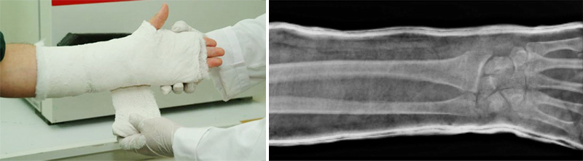
ΕΙΔΗ ΘΕΡΑΠΕΙΑΣ
Ακινητοποίηση σε γύψινο επίδεσμο
Είναι ο πλέον συνήθης τρόπος αντιμετώπισης καταγμάτων καθ' ότι τα περισσότερα κατεαγώτα οστά μπορεί να πωρωθούν ικανοποιητικά δεδομένης της ανάταξής τους και της επαρκούς ακινητοποίησης.
Κλινική εφαρμογή γύψινου επίδεσμου σε κάταγμα πηχεοκαρπικής και ακτινολογική απεικόνιση.

Slide 13
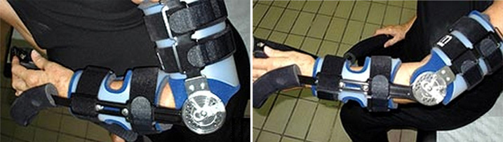
ΕΙΔΗ ΘΕΡΑΠΕΙΑΣ
Λειτουργικός νάρθηκας
Ο τρόπος αυτός θεραπείας επιτρέπει περιορισμένη ή ελεγχόμενη κινητοποίηση παρακείμενων αρθρώσεων. Ο τρόπος αυτός θεραπείας είναι προτιμητέος, καθ’ ότι περιορίζει τυχόν αγκυλώσεις των παρακείμενων αρθρώσεων, αλλά όχι εφικτός για όλα τα κατάγματα.
Εφαρμογή λειτουργικού νάρθηκα που επιτρέπει κίνηση στην άρθρωση του αγκώνα για την αντιμετώπιση κατάγματος της κεφαλής της κερκίδας.

Slide 14
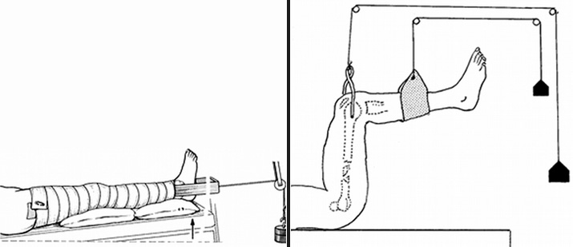
ΕΙΔΗ ΘΕΡΑΠΕΙΑΣ
Έλξη
Ο τρόπος αυτός χρησιμοποιείται σποραδικά για να ανατάξει τα οστά με εφαρμογή ήπιας σταθερής και διαρκούς δύναμης. Η εφαρμοζόμενη δύναμη ανάταξης μεταφέρεται στα κατεαγώτα άκρα μέσω δερματικών ταινιών που επικολλούνται στέρεα στο δέρμα του ασθενούς ή μέσω διοστικών βελονών. Η έλξη μπορεί επίσης να χρησιμοποιηθεί σαν είδος πρώιμης θεραπείας πριν την οριστική αντιμετώπιση, σπάνια ωστόσο αποτελεί τον οριστικό τρόπο αντιμετώπισης.
Παραδειγματα εφαρμογής δερματικής έλξης (αριστερά) και σκελετικής έλξης (δεξιά).

Slide 15
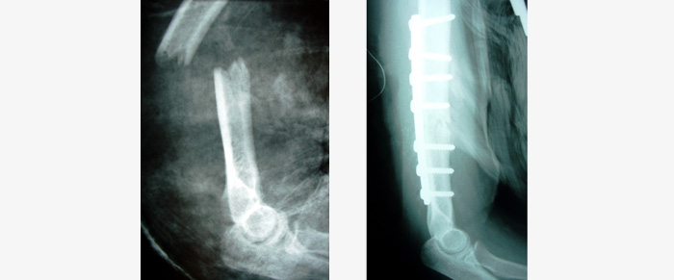
ΕΙΔΗ ΘΕΡΑΠΕΙΑΣ
Ανοικτή ανάταξη και εσωτερική οστεοσύνθεση
Σ' αυτό το είδος θεραπείας, ο ορθοπαιδικός χειρουργός επιτυγχάνει τη ανάταξη και την ακινητοποίηση με χειρουργική επέμβαση κατά την οποία η καταγματική περιοχή διανοίγεται. Πολλές τεχνικές χρησιμοποιούν βίδες, πλάκες, βελόνες, ράβδους κλπ. για να σταθεροποιήσουν τα κατεαγώτα άκρα. Δεδομένου όμως του κινδύνου των επιπλοκών μετά από τέτοιου είδους χειρουργεία, θα πρέπει αυτό το είδος θεραπείας να ακολουθείται αν και μόνον υπολογίζεται ότι θα εξασφαλίσει καλύτερη λειτουργικότητα στον ασθενής.
Εσωτερική Οστεοσύνθεση με Πλάκα & Βίδες κατάγματος βραχιονίου.

Slide 16
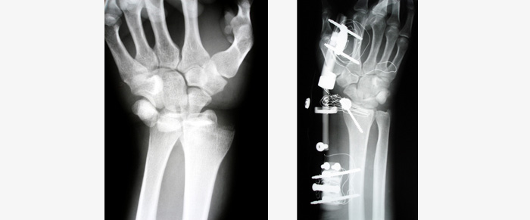
ΕΙΔΗ ΘΕΡΑΠΕΙΑΣ
Eξωτερική οστεοσύνθεση
Σ' αυτό το είδος θεραπείας βελόνες ή βίδες εισέρχονται στα κατεαγώτα οστά περιφερικά και κεντρικά της καταγματικής εστίας. Στη συνέχεια ο χειρουργός ανατάσσει τα οστά και κατόπιν οι βελόνες ή βίδες συνδέονται με ράβδους ή πλαίσια εκτός του δέρματος. Αυτού του είδους οι συσκευές συγκρατούν τα οστά σε ικανοποιητική θέση ώστε να επουλωθούν τα κατάγματα. Μετά από ικανοποιητικό χρονικό διάστημα το σύστημα της εξωτερικής οστεοσύνθεσης αφαιρείται.
Εξωτερική Οστεοσύνθεση τοποθετημένη σε κάταγμα - εξάρθρημα Πηχεοκαρπικής.

Slide 17
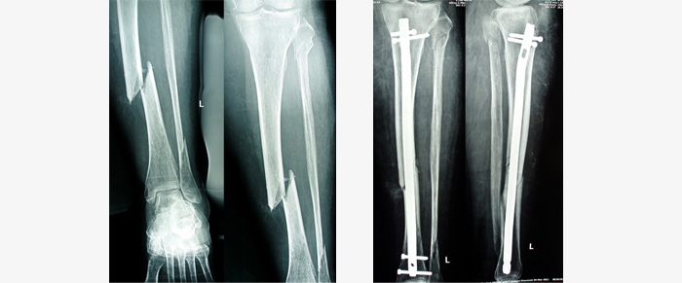
ΕΙΔΗ ΘΕΡΑΠΕΙΑΣ
Ενδομυελική ήλωση
Πρόκειται για είδος χειρουργικής θεραπείας που αφορά τα κατάγματα των μακρών οστών (βραχιόνιο, μηριαίο, κνήμη) και κατά την οποία ένα ήλος τοποθετείται εντός του μυελικού αυλού του οστού για να σταθεροποιήσει το κάταγμα. Πρόκειται για χειρουργείο μικρής επεμβατικότητας που γίνεται με μικρές τομές υπό ακτινοσκοπικό έλεγχο και επιτρέπει πρώιμη κινητοποίηση του ασθενούς. Λόγω των μικρών τομών υπάρχει μικρότερος κίνδυνος αιμορραγίας ή φλεγμονών ενώ η σωστή εφαρμογή της τεχνικής προσδίδει εμβιομηχανικά πλεονεκτήματα σε σχέση με τις τεχνικές εξωτερικής ή εσωτερικής οστεοσύνθεσης.
Ενδομυελική ήλωση κατάγματος Κνήμης.

Slide 18
ΑΠΟΚΑΤΑΣΤΑΣΗ ΦΥΣΙΟΘΕΡΑΠΕΙΑ
Μετά την πώρωση του κατάγματος ή κατά τη διάρκεια αυτής είναι απαραίτητο:
ένα πρόγραμμα φυσιοθεραπείας ή ασκήσεων ώστε να ενδυναμώσει η πέριξ του κατάγματος περιοχή και να αποκατασταθεί η κινητικότητα των γειτονικών αρθρώσεων.
Ο ορθοπαιδικός θα διευκρινίσει και θα προτρέψει για το πλέον κατάλληλο είδος θεραπείας καθώς και για το καταλληλότερο πρόγραμμα αποκατάστασής.

Slide 19
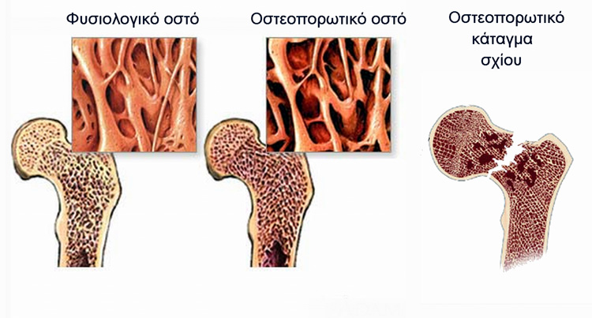
ΠΡΟΛΗΨΗ
Ακόμη και υγιή οστά πού είναι πολύ ισχυρά, είναι δυνατόν να υποστούν κάταγμα αν η δύναμη που εφαρμοστεί πάνω τους είναι αρκετά μεγάλη.
Οστά που είναι ασθενικά είτε λόγω νοσήματος είτε από αχρησία μπορεί να σπάσουν πιο εύκολα απ' ότι ένα υγιές οστούν.
Αυτό συμβαίνει συχνότερα στις μεγαλύτερες ηλικίες στις οποίες συνυπάρχει και ο παράγοντας της οστεοπόρωσης. Για να αναπτυχθούν και να διατηρηθούν υγιή τα οστά θα πρέπει να υπάρχει ικανοποιητική λήψη ασβεστίου και κατάλληλη άσκηση.

Slide 20
ΠΡΟΛΗΨΗ
Το ασβέστιο είναι πολύ σημαντικός παράγοντας για την αύξηση, ανάπτυξη και διατήρηση ισχυρών οστών. Επαρκείς ποσότητες ασβεστίου είναι απαραίτητες κατά την ανάπτυξη του παιδιού αλλά και στους ενήλικες.
Οι γυναίκες ειδικότερα θα πρέπει να έχουν αρκετό ασβέστιο στη διατροφή τους. Οι γυναικείες ορμόνες, τα οιστρογόνα ρυθμίζουν τη χρήση του ασβεστίου στο γυναικείο σώμα.
Μετά την εμμηνόπαυση οπότε και παράγονται λιγότερα οιστρογόνα, χάνεται ασβέστιο από τα οστά και γι' αυτό είναι εξαιρετικά σημαντικό να φροντίζουν οι γυναίκες να διατηρούν ισχυρό το σκελετικό τους σύστημα με άσκηση και επαρκή λήψη ασβεστίου και μέτρηση οστικής πυκνότητας
Αν ένας άνθρωπος είναι αρκετά ενεργής και δραστήριος, τότε δημιουργεί ισχυρά και πυκνά οστά. Αντίθετα τα οστά ενός ανενεργούς ατόμου είναι ασθενή και μπορεί να σπάσουν πολύ πιο εύκολα από τα οστά ενός δραστήριου ατόμου. Για το λόγο αυτό τα ηλικιωμένα άτομα θα πρέπει να διατηρούν τη φυσική τους κατάσταση κατά το δυνατόν.
Απαραίτητη δίαιτα και άσκηση μαζί με τη γνώση περί του τι είναι τα οστά και πως σπάνε, μπορεί να βοηθήσει στην πρόληψη του κατάγματος.

